Slide 1
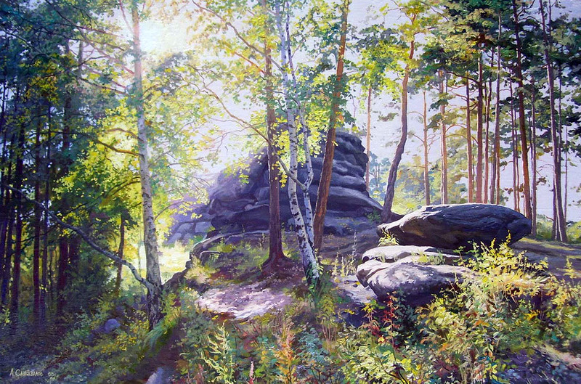
Фотоотчёт «Познавательная викторина «Урал – мой край родной».

Slide 2
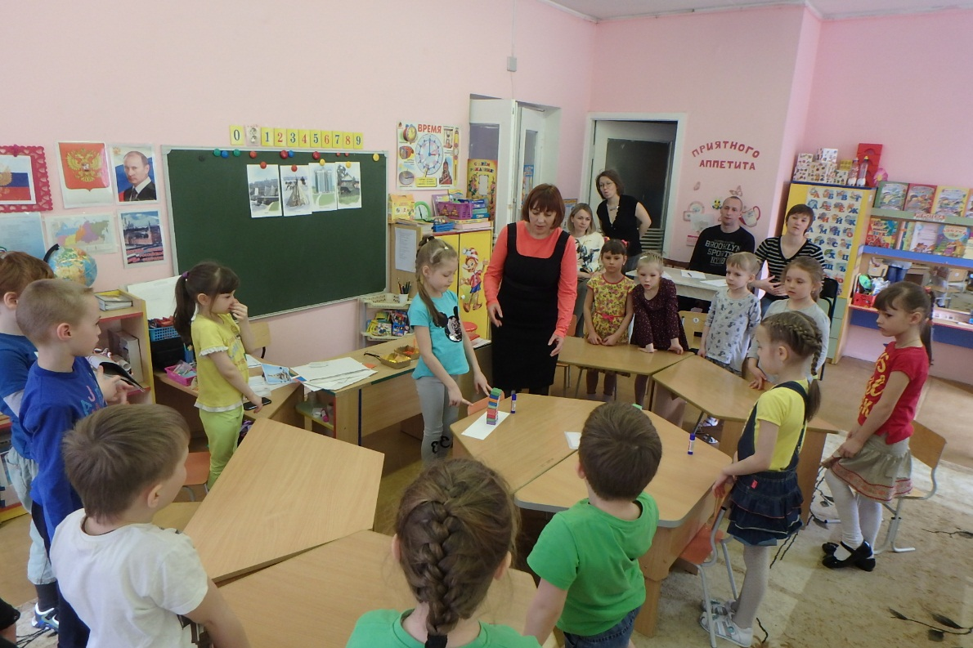
Сроки: 06.04.2018
Участники: дети 6-7 лет (13 группа),
дети 5-6 лет (12 группа);
Головко Г.В., учитель-логопед группы № 13; Корнийчук Т.Н., воспитатель группы № 13,
Филимонова Н.В., воспитатель группы № 12; родители воспитанников группы № 13.
Цель викторины: создание условий для обобщения и систематизации знаний детей старшего дошкольного возраста о России и своей малой родине.
Образовательная область: познавательно-речевое и социально-коммуникативное развитие, нравственно-патриотическое воспитание.

Slide 3
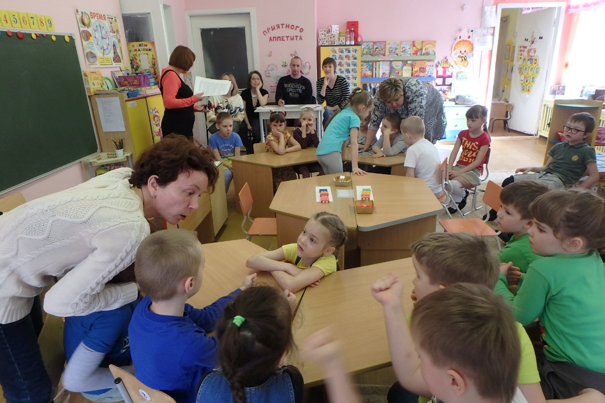
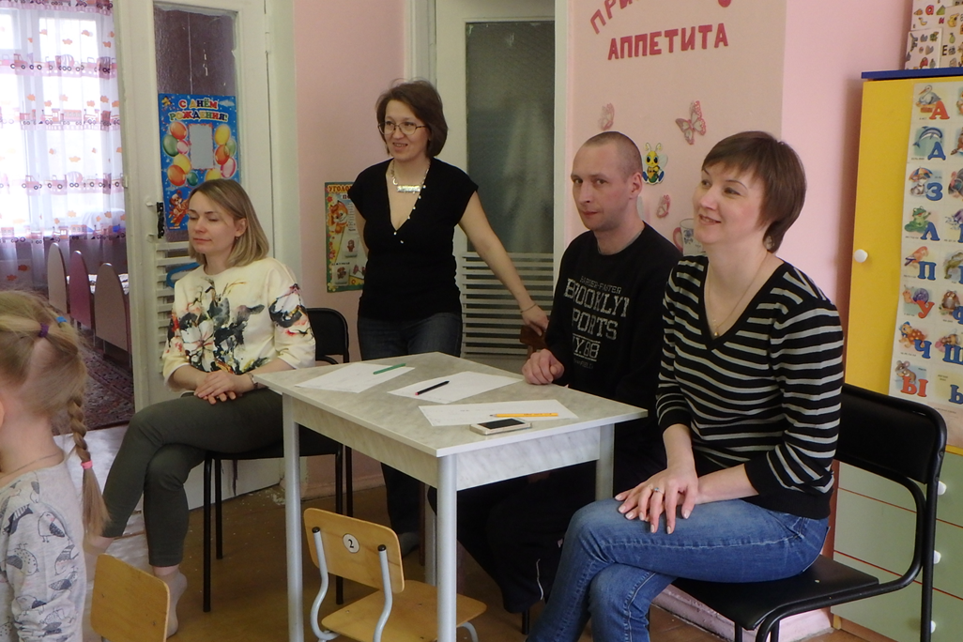
Нравственно – патриотическое воспитание. Викторина «Урал – мой край родной». Две команды детей. В качестве жюри – родители группы № 13.

Slide 4
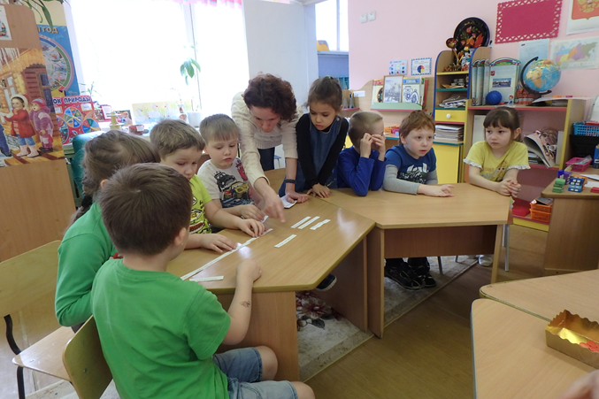
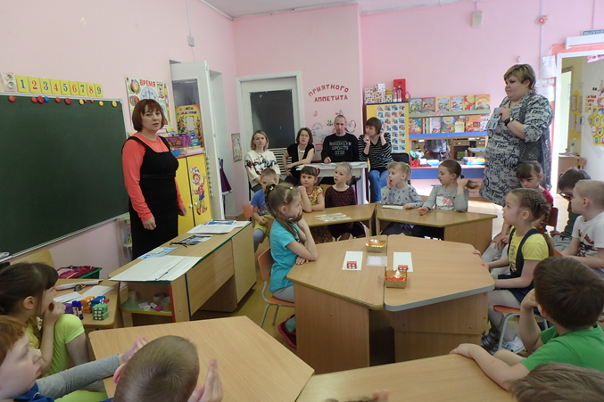
Задание викторины – найти вторую часть пословицы о Родине.

Slide 5
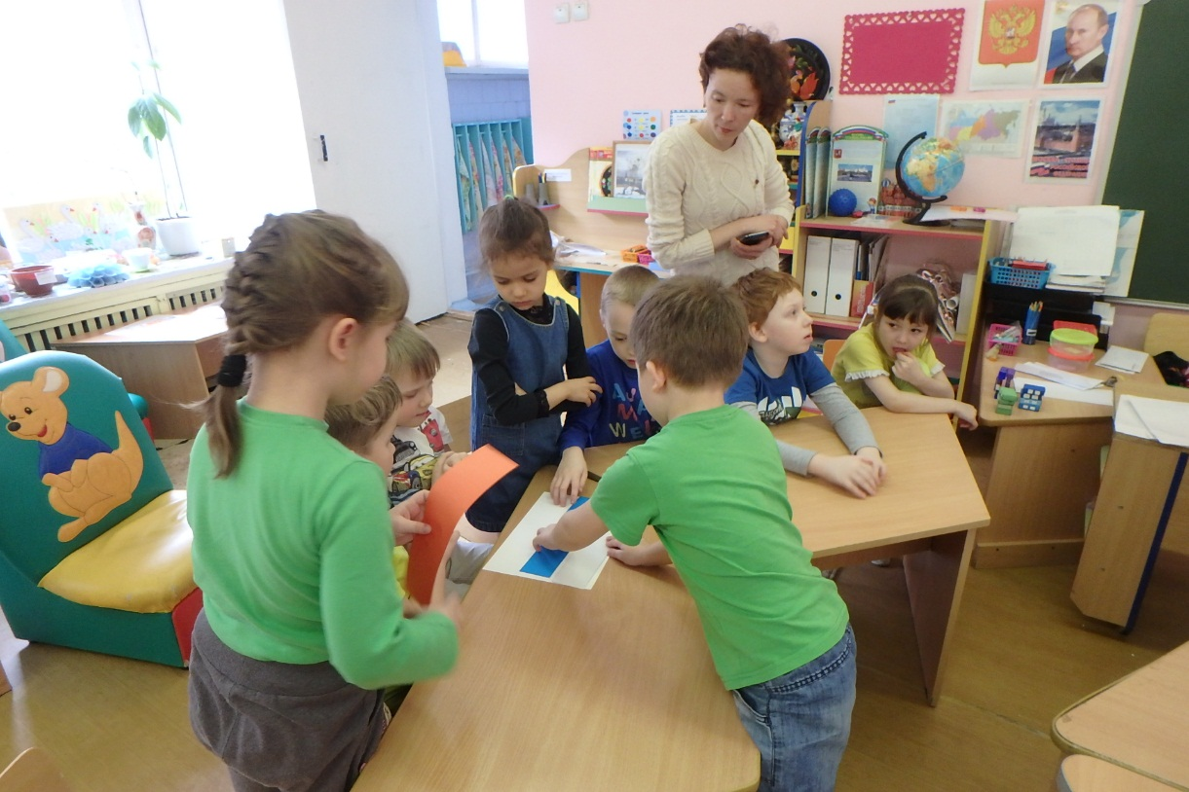
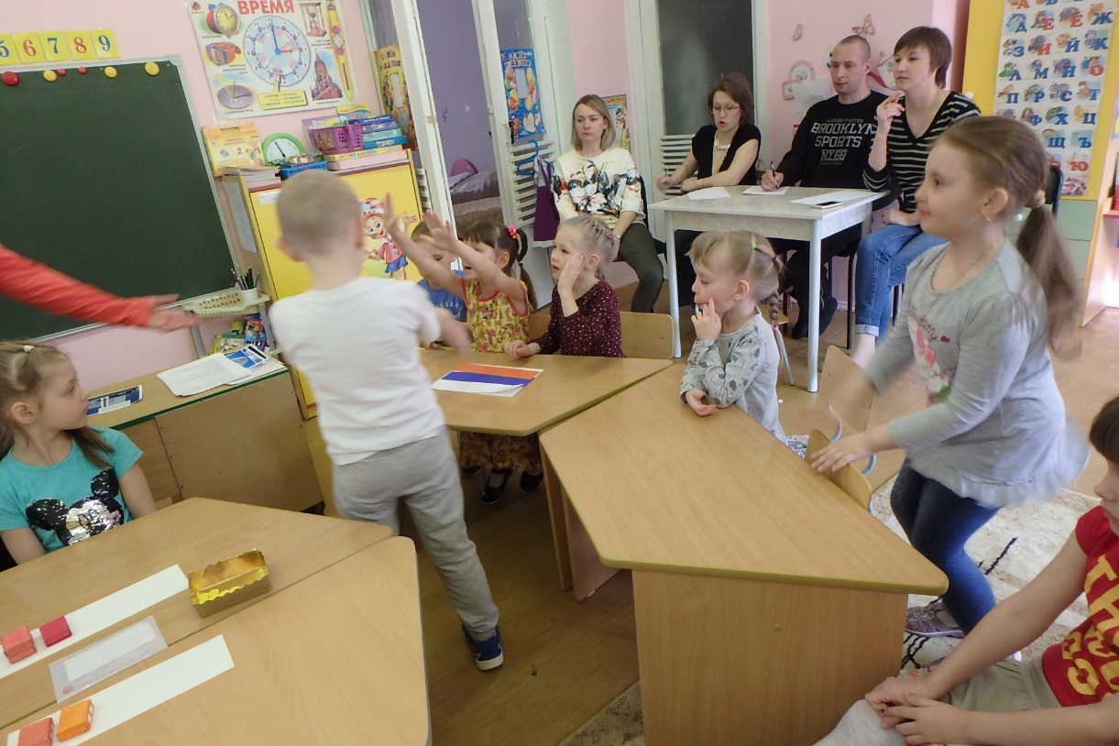
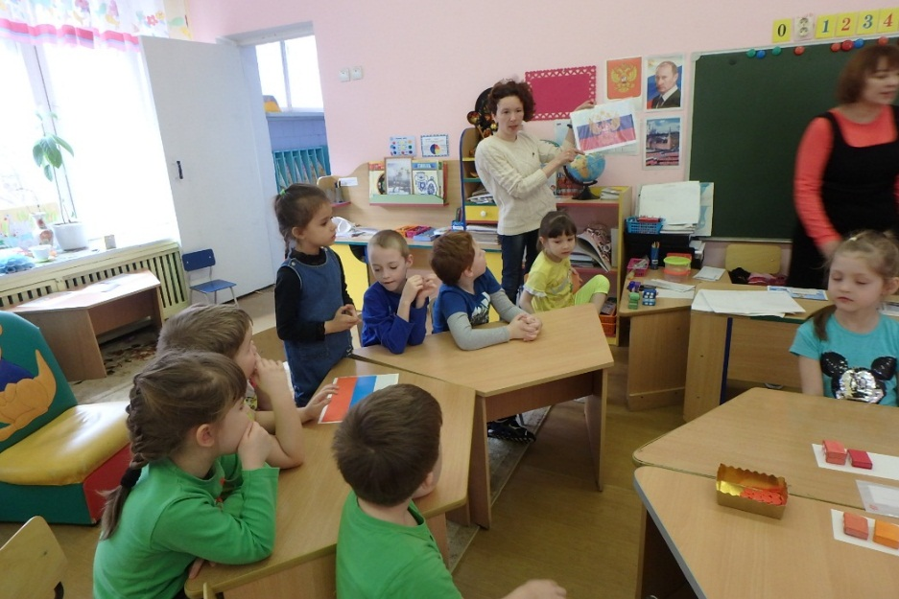
Задание викторины – собрать из цветного картона флаг России.

Slide 6
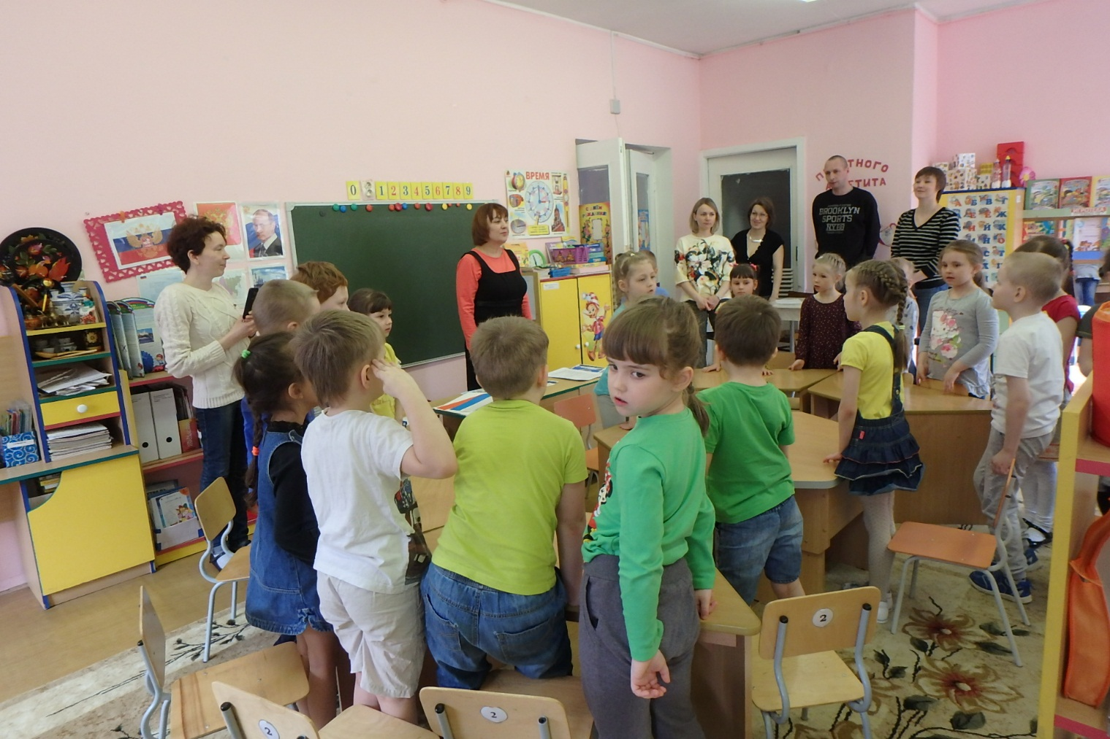
Задание викторины «Угадай гимн России» – торжественное прослушивание гимна.

Slide 7
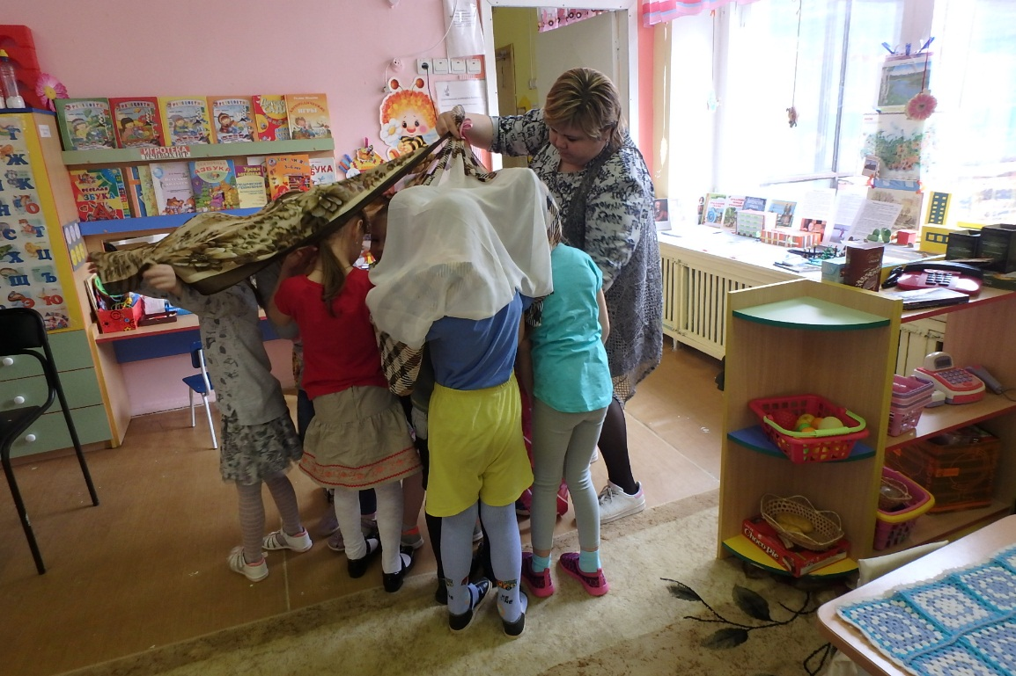
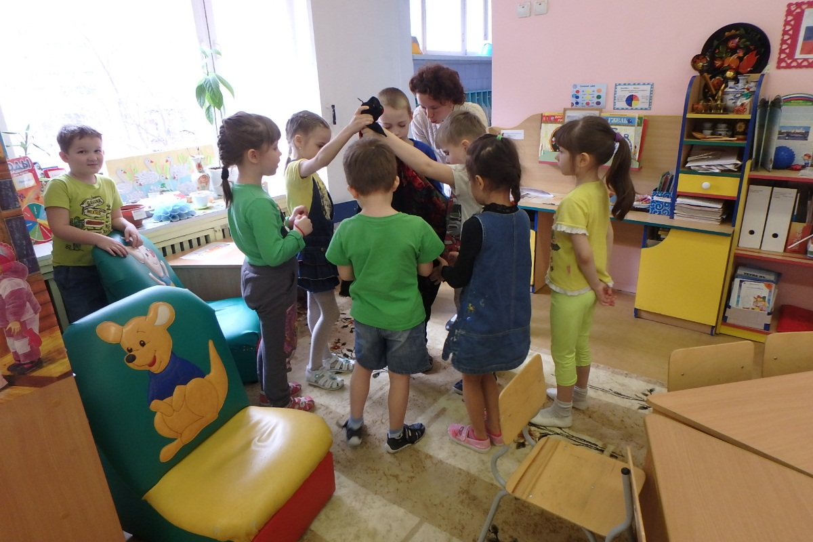
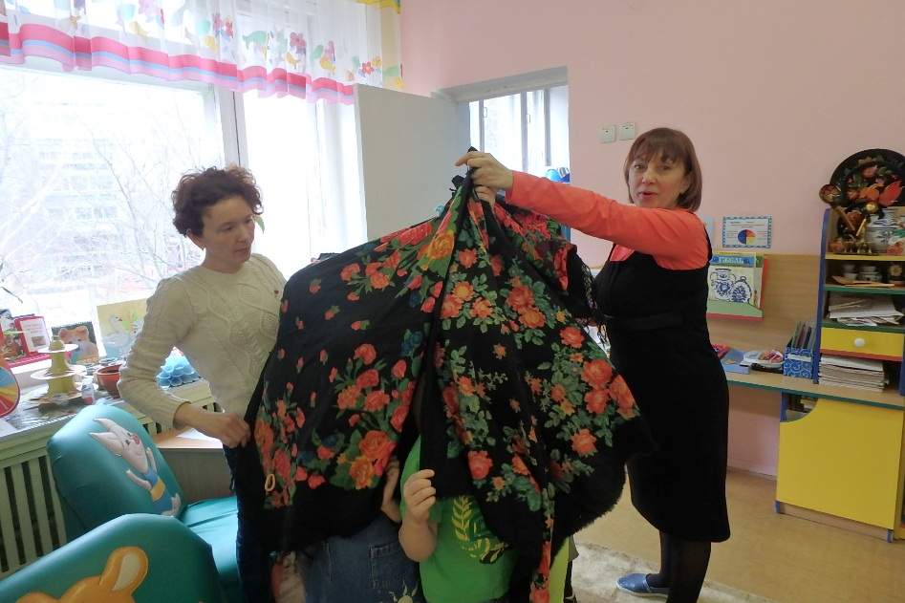
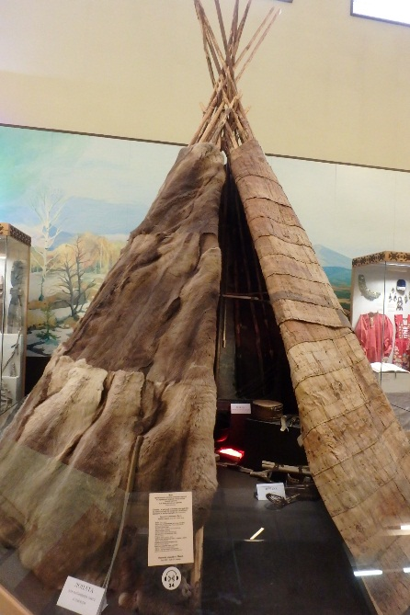
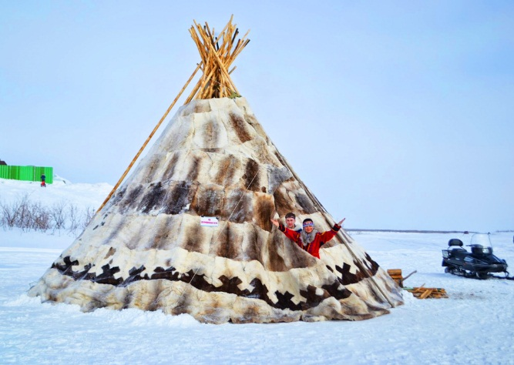
Задание викторины «Постройте жилище коренных жителей Урала – хантов и манси. Чум».

Slide 8
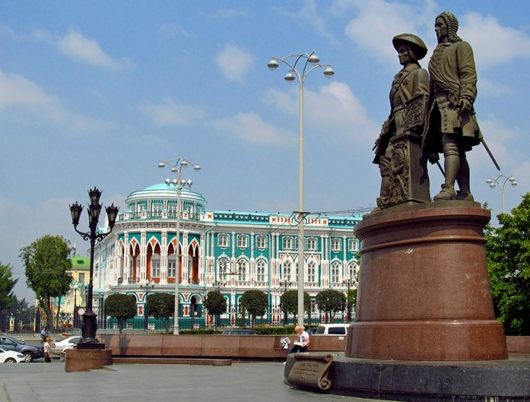
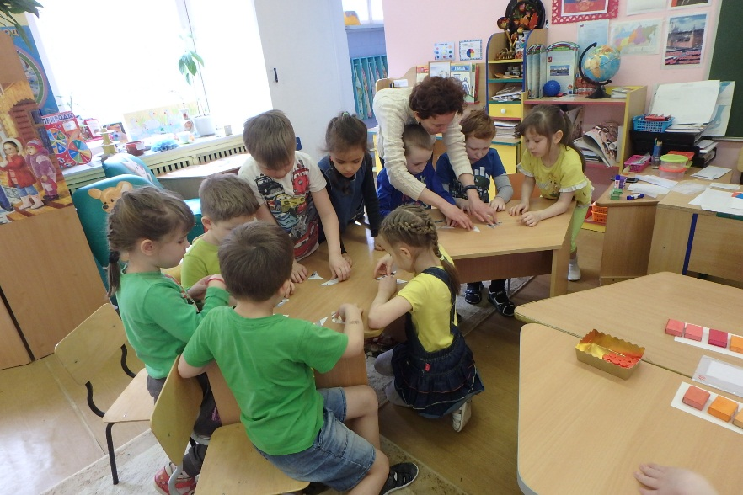
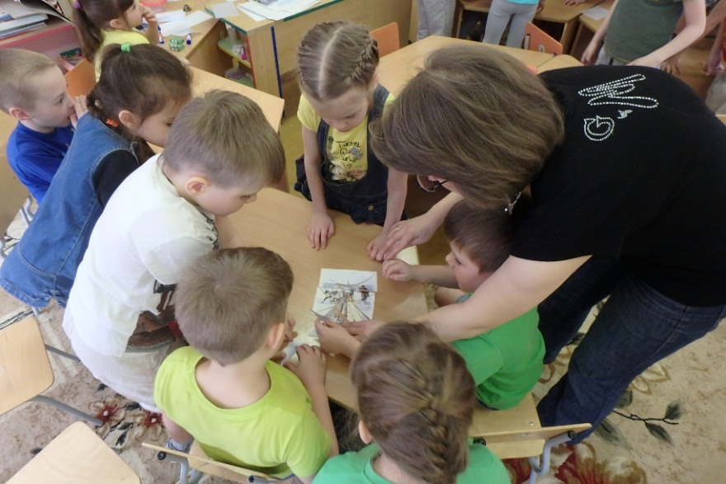
Задание викторины «Разрезные картинки» - собираем достопримечательности Екатеринбурга.

Slide 9
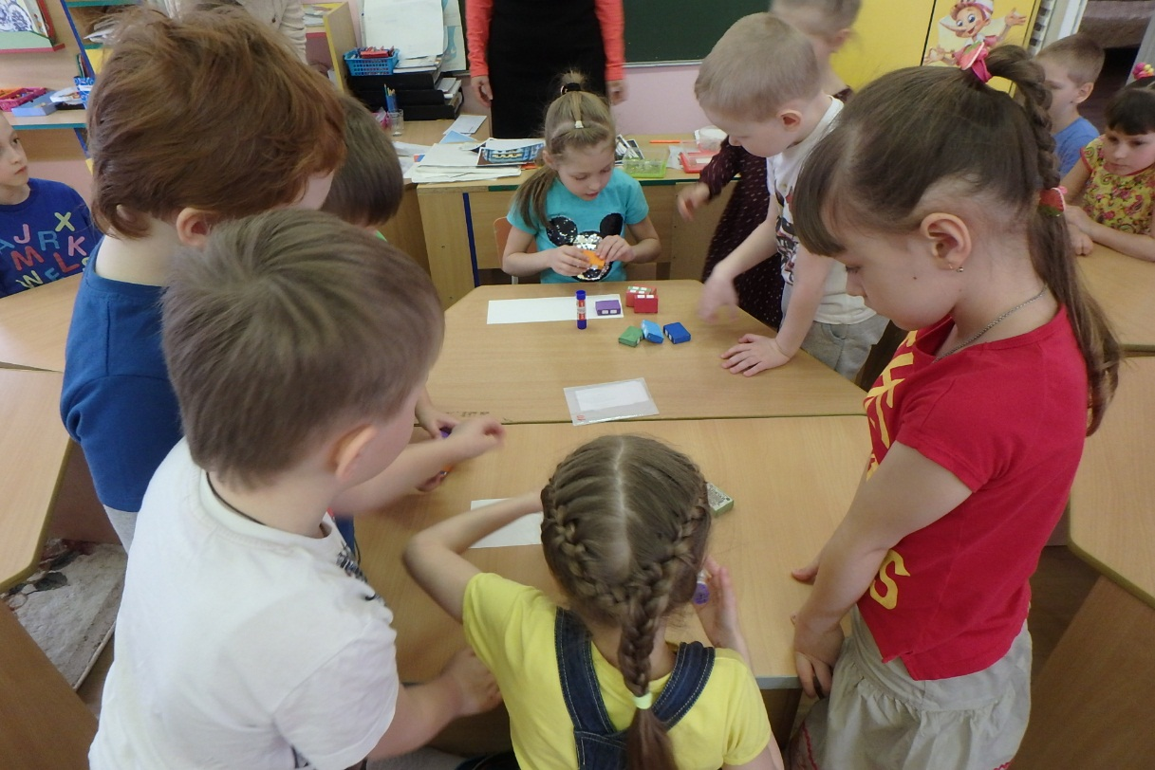
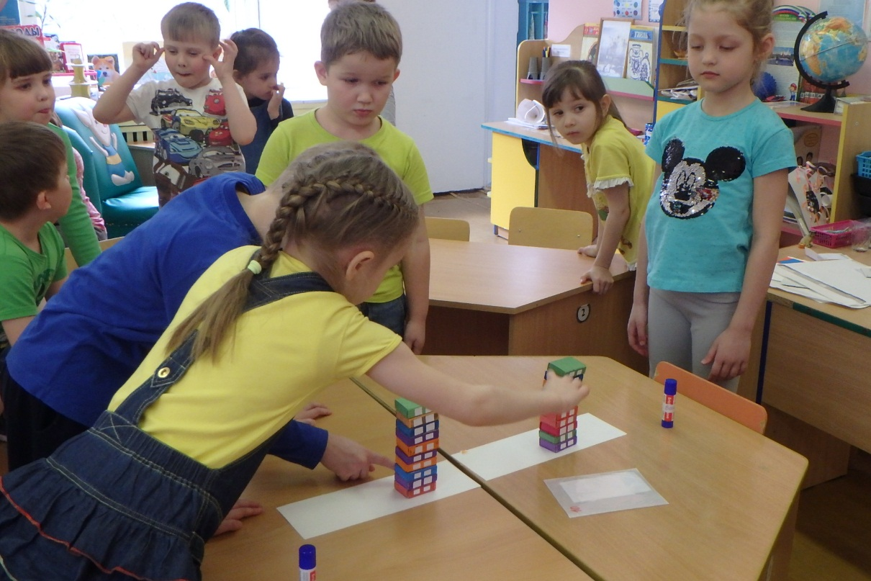
Подсчёт очков – 10:10. Победила дружба!

Slide 10
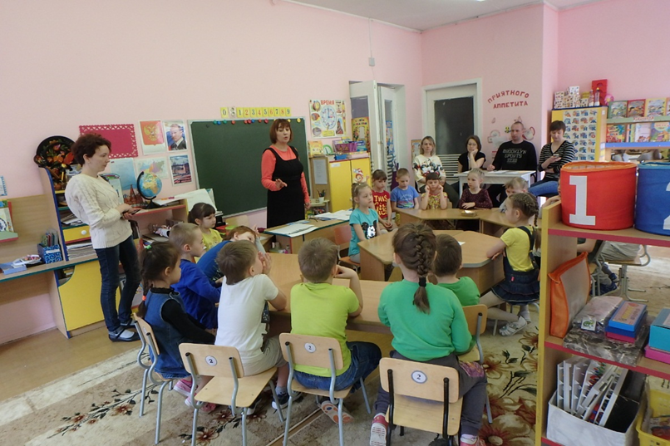
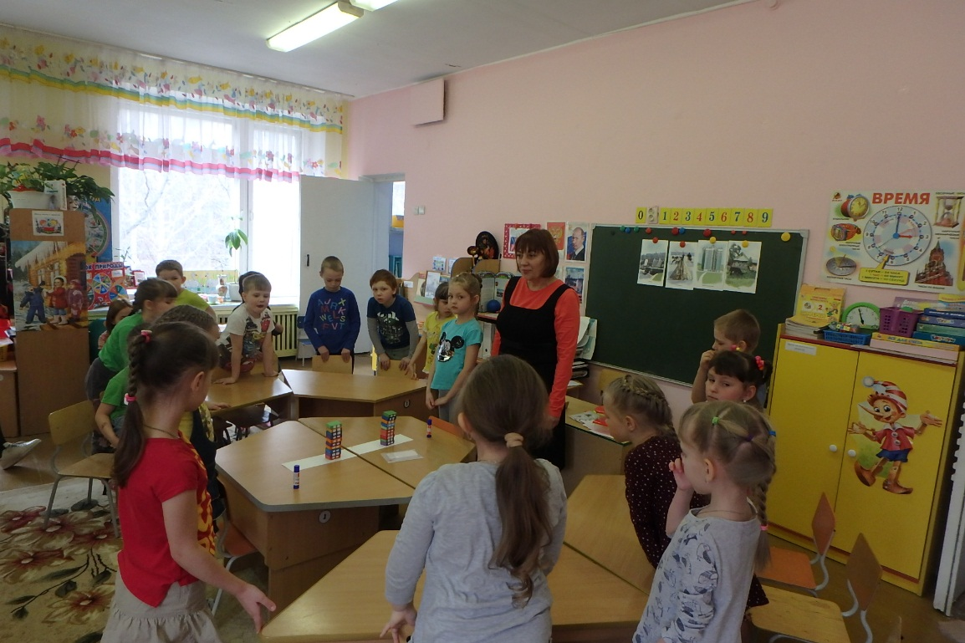
Спасибо за внимание!!!

